Slide 1
冒險故事(VTube Studio)

Slide 2
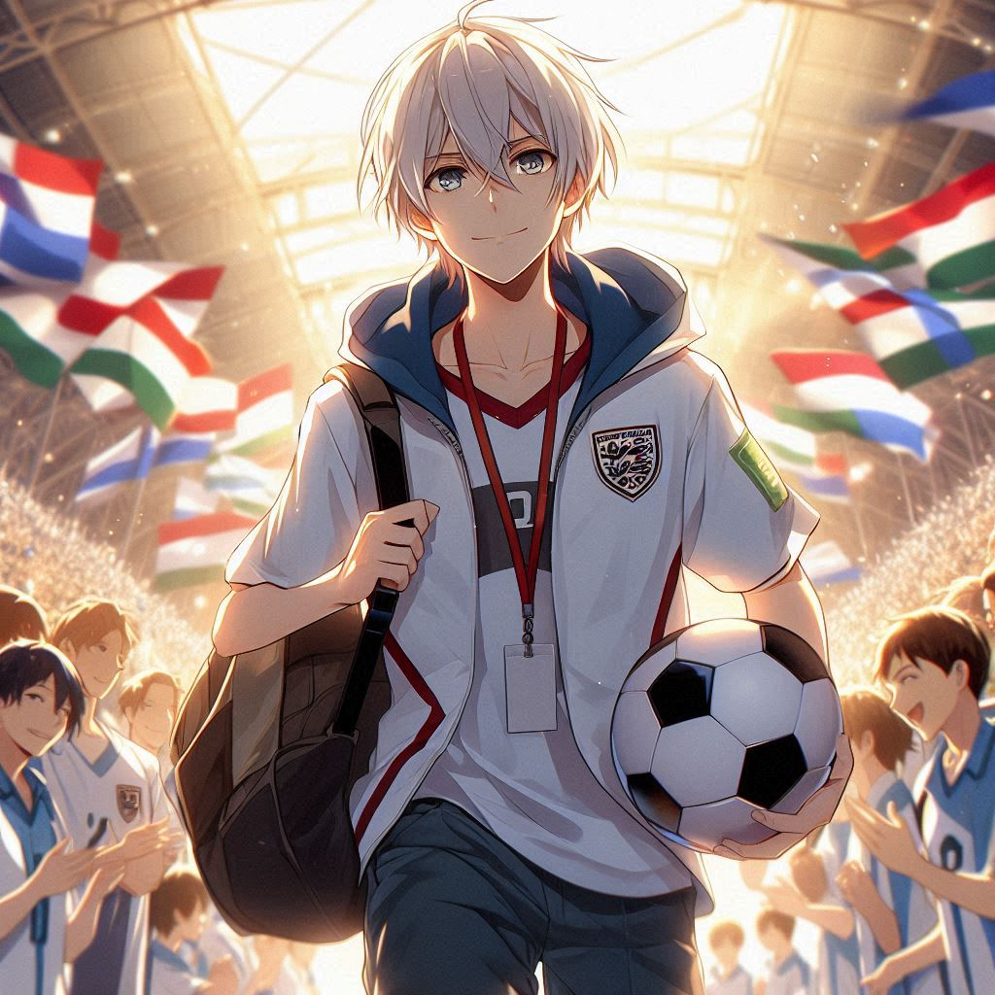
目標
Notes:
Prompt: 白色頭髮的男高中生進入世界盃足球的 動漫風圖片
我是個普通的高中生，卻懷有一個不平凡的夢想——成為第一位打進世界盃的白化症足球員並且奪得冠軍

Slide 3




Slide 4
Notes:
我是個普通的高中生，卻懷有一個不平凡的夢想——成為第一位打進世界盃的白化症足球員並且奪得冠軍

Slide 5
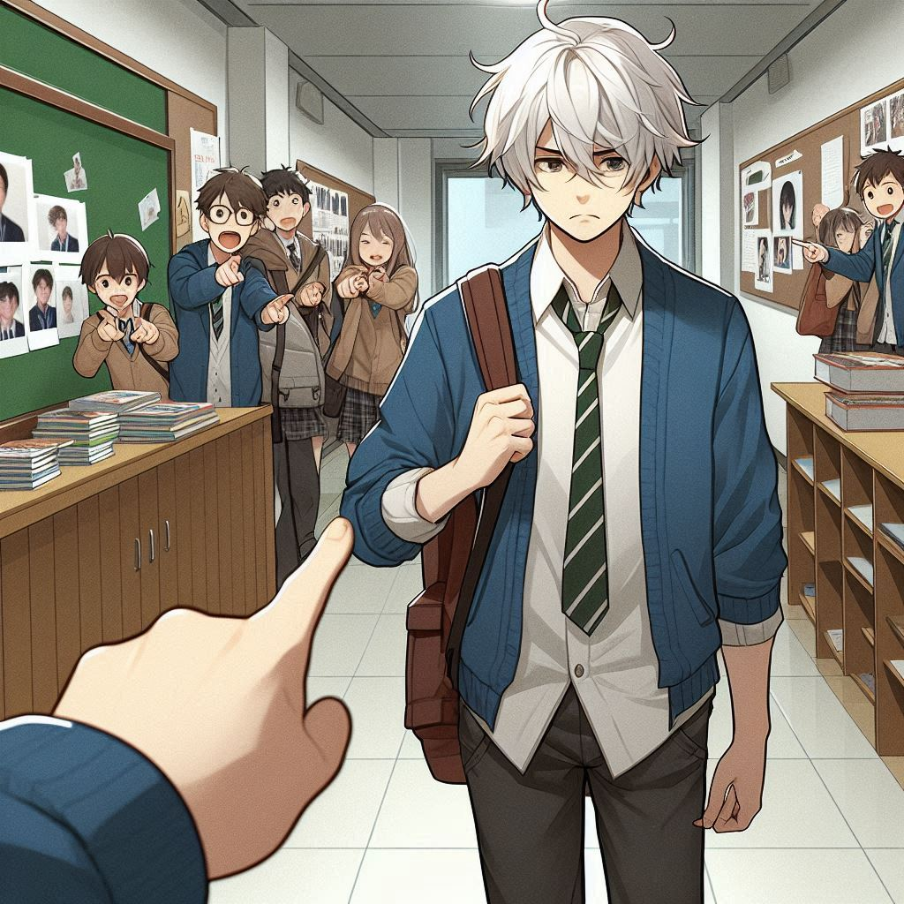
Notes:
prompt:給我一個白色頭髮的男高中生獨自行走在校園並且旁邊有很多人在指指點點的照片 動漫風
我知道這個夢想對於像我這樣的孩子來說非常難實現，但我不在乎別人的看法

Slide 6
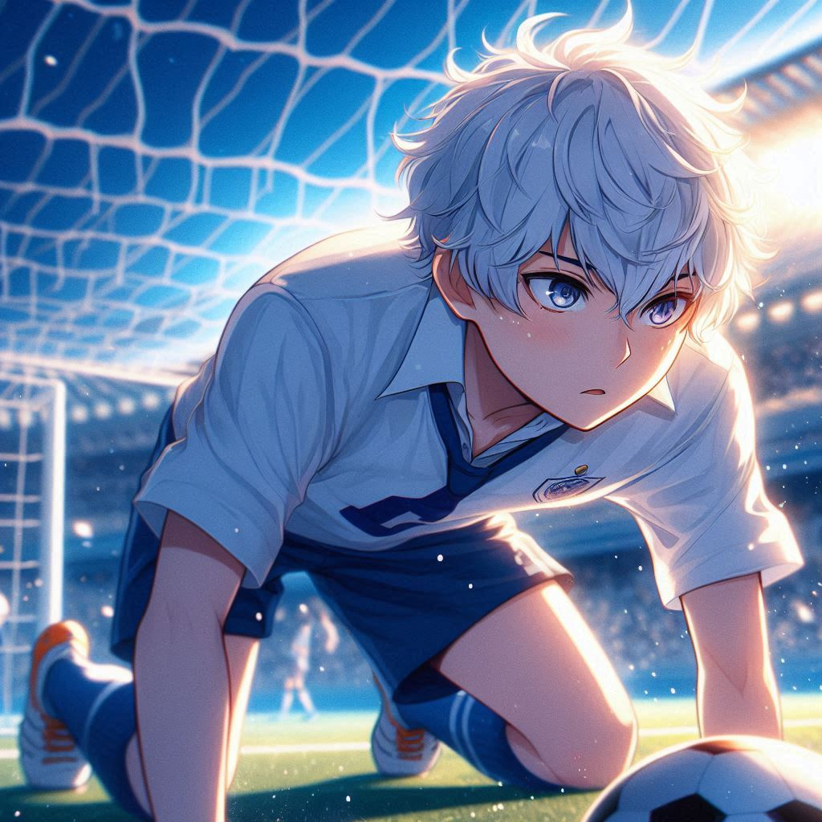
Notes:
prompt:給我一個白色頭髮的男高中生努力訓練日本足球的照片 動漫風
我每天努力訓練，想要變得更強。

Slide 7
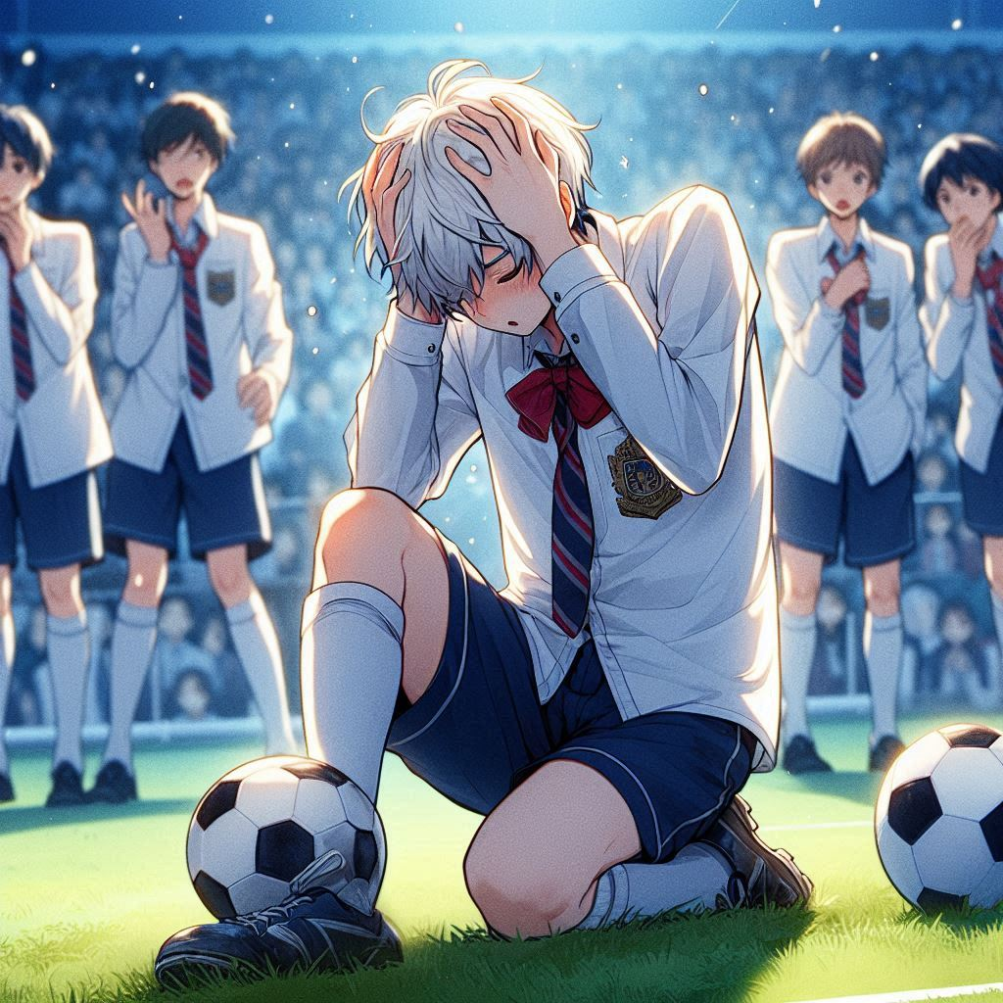
Notes:
prompt給我一個白色頭髮的高中生在日本足球比賽中失誤的照片 動漫風
在學校的足球隊裡，我的表現並不出色，無論怎麼練習，我總感覺自己無法突破瓶頸。且當時的球隊成員也因為我的長相而排擠我，使我飽受困擾

Slide 8
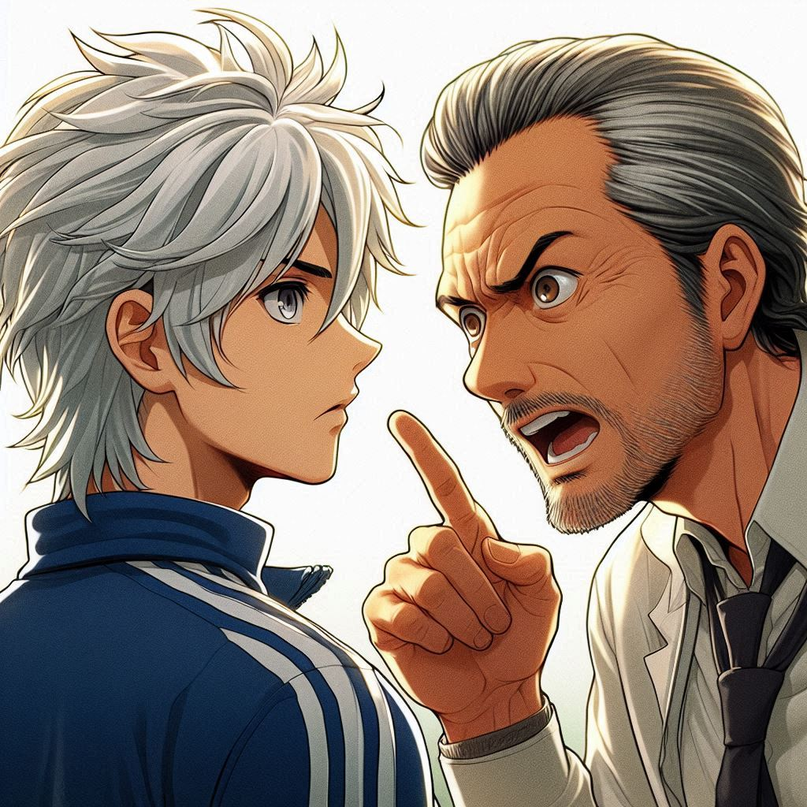
Notes:
prompt:給我一個日本足球教練苛責白色頭髮的男高中生的照片 動漫風
此外教練也並未給我上場的機會，覺得我不可能達到校隊水準。

Slide 9
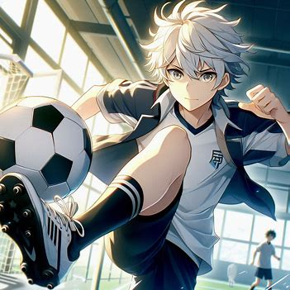
Notes:
prompt:白色頭髮的男高中生努力訓練足球 動漫風圖片
我想要證明給這些不看好我的人看，打碎他們的懷疑跟不看好，所以我平常放學會獨自練習盤球，到假日時則前往山中去訓練我的足球。

Slide 10
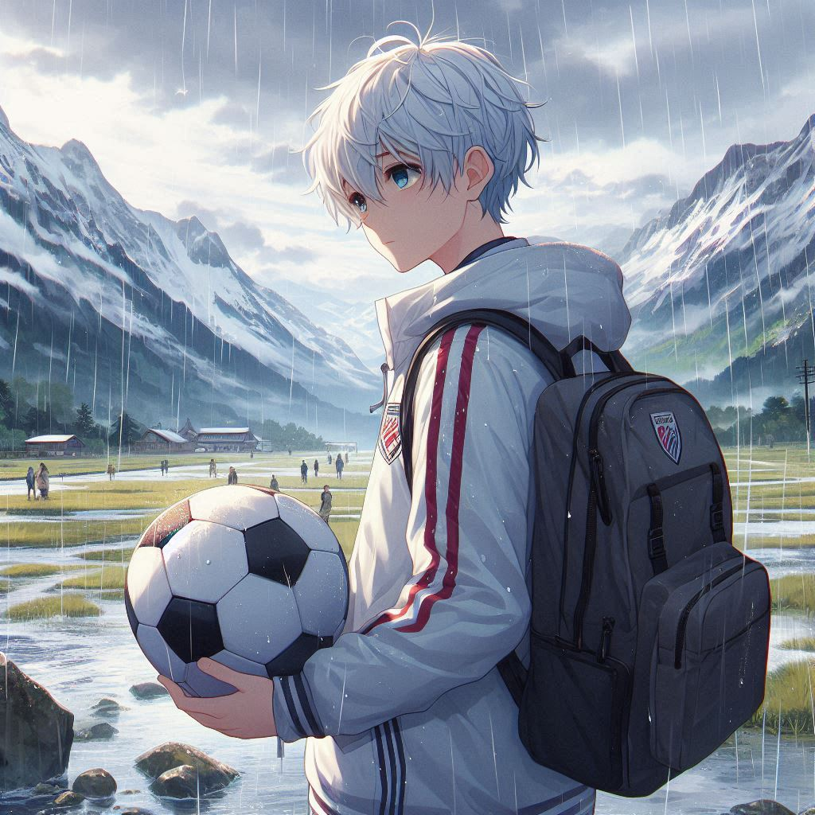
Notes:
prompt:給我一個白色頭髮的高中生手上拿者日本足球獨自前往山中並且當時下者大雨的照片 動漫風
有一天，我再前往山上的路上，由於當時下暴雨，我決定尋找一個安靜的遮蔽的地方讓自己能夠專注提升技巧。

Slide 11
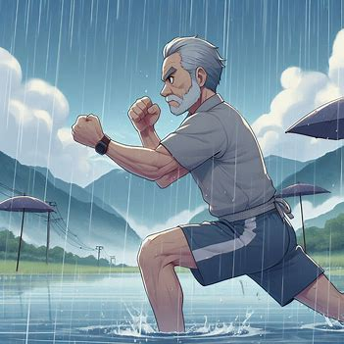
Notes:
prompt:給我一個年邁的強壯老者在山中練武的照片 動漫風
意外的是，在山裡的一個偏僻角落，我遇到了一個年長的人。他的動作靈活而有力量，且飛天遁地，充滿了力量跟自由的感覺。

Slide 12
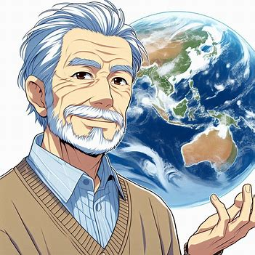

Notes:
prompt:給我一個年邁的強壯老者有世界級的影響力的動漫風照片
我一眼就認出他——他是傳說中的前國家級世界冠軍足球選手。雖然他已經隱退多年，但他的影響力依然不可忽視。

Slide 13
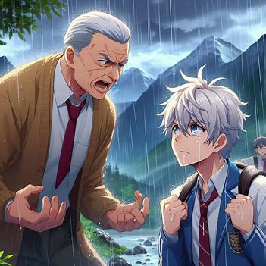
Notes:
prompt:給我一個白色頭髮的男高中生拜託一個年邁的強壯老者圖片背景為山中下暴雨 動漫風
我知道這可能是我唯一的機會，於是鼓起勇氣上前，請求他指導我的訓練。但他一開始並不願意接受我，認為我只是一個普通的高中生，且身形並不強奘高大，不足以承受他嚴格的訓練方法

Slide 14
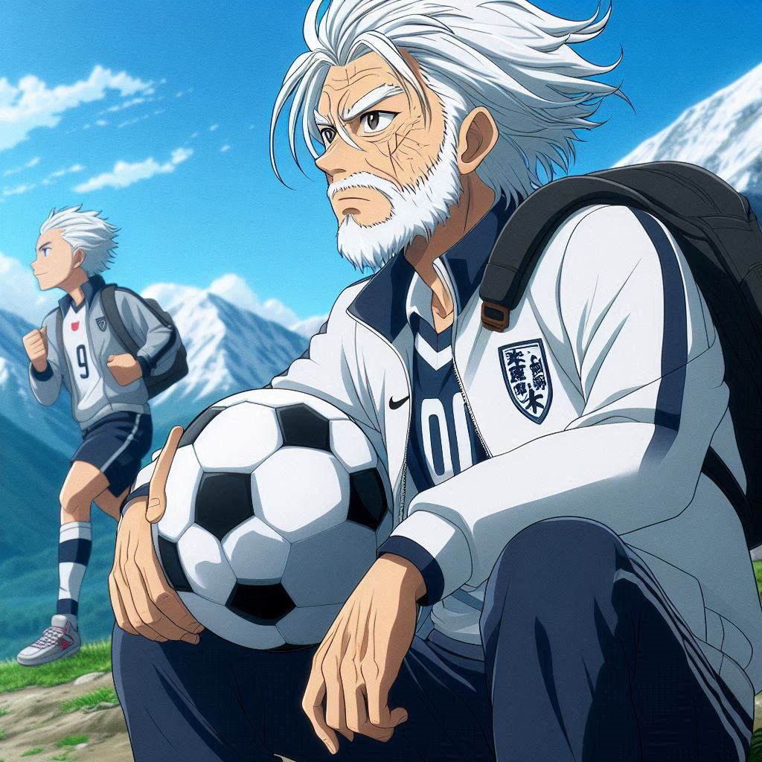
Notes:
prompt:給我一個白色頭髮的高中生手上拿者日本足球模仿一位年邁的強壯老者訓練且背景在山中的照片 動漫風
我並沒有放棄，日復一日跟隨他訓練的路線，模仿他的動作，努力表現自己的決心。

Slide 15
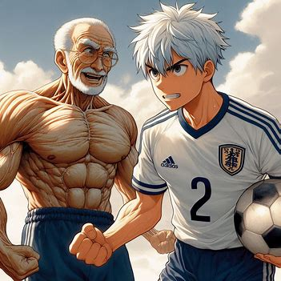
Notes:
prompt:白色頭髮的男高中生在山中刻苦訓練日本足球且其教練為一個年邁的強壯老者
有一天，他終於被我的執著打動，決定考驗我一次。他設下了非常嚴苛的訓練計畫，並叫我下定決心做好準備

Slide 16
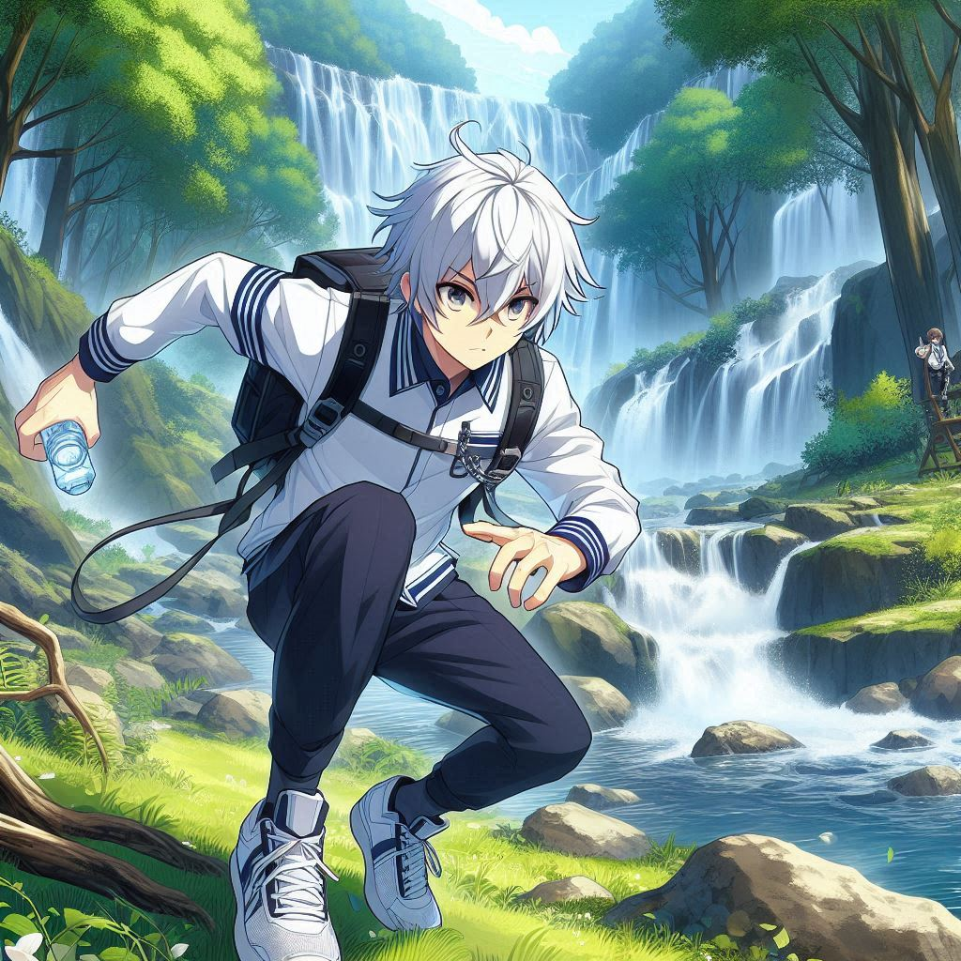
Notes:
prompt:給我一個白色頭髮的高中生手上拿者日本足球在山中練習的照片 動漫風
每天早上在山上的艱苦訓練成了我的日常。對我來說，這就像是迎來了意外的機會，但也是一個極大的挑戰。

Slide 17
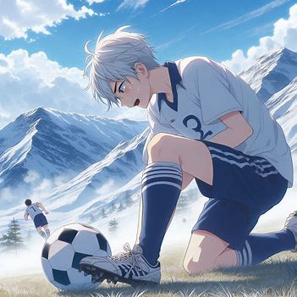
Notes:
prompt:給我一個白色頭髮的高中生練習日本足球昏倒在山中的照片 動漫風
最初，我無法應付他的高強度訓練，每天筋疲力盡，甚至有幾次差點放棄

Slide 18
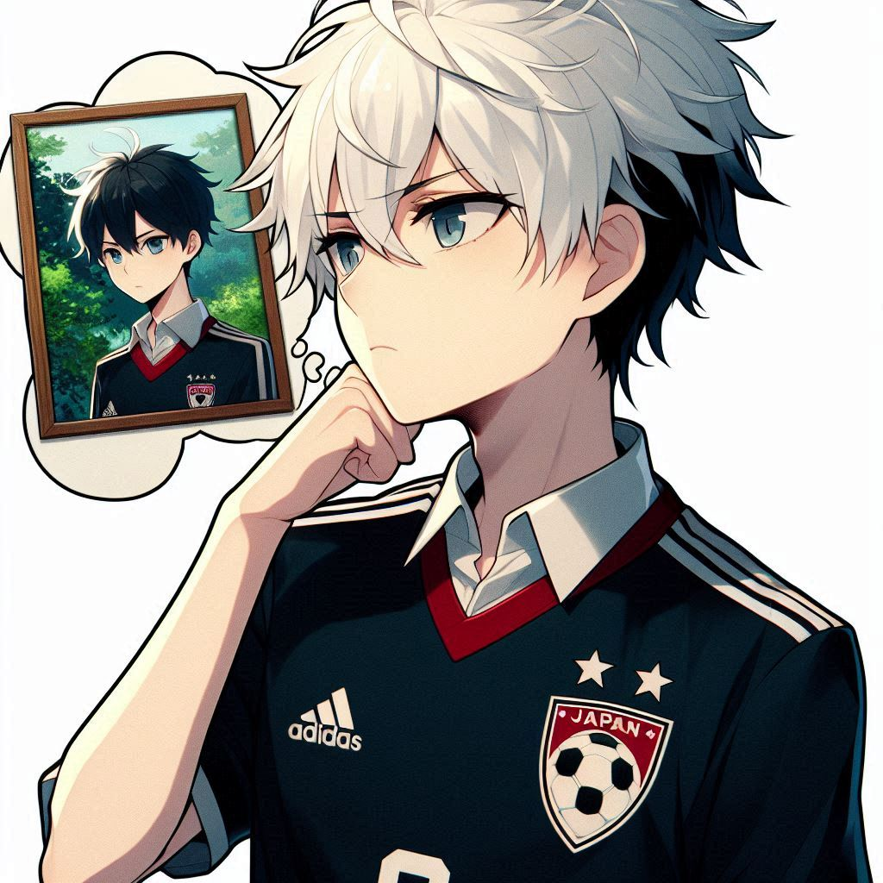
Notes:
prmopt:給我一個白色頭髮的男高中生穿著日本足球的球衣想東西的照片且需要有想東西的畫面框 動漫風
一想到自己的夢想，我便重新又有了努力的動力

Slide 20
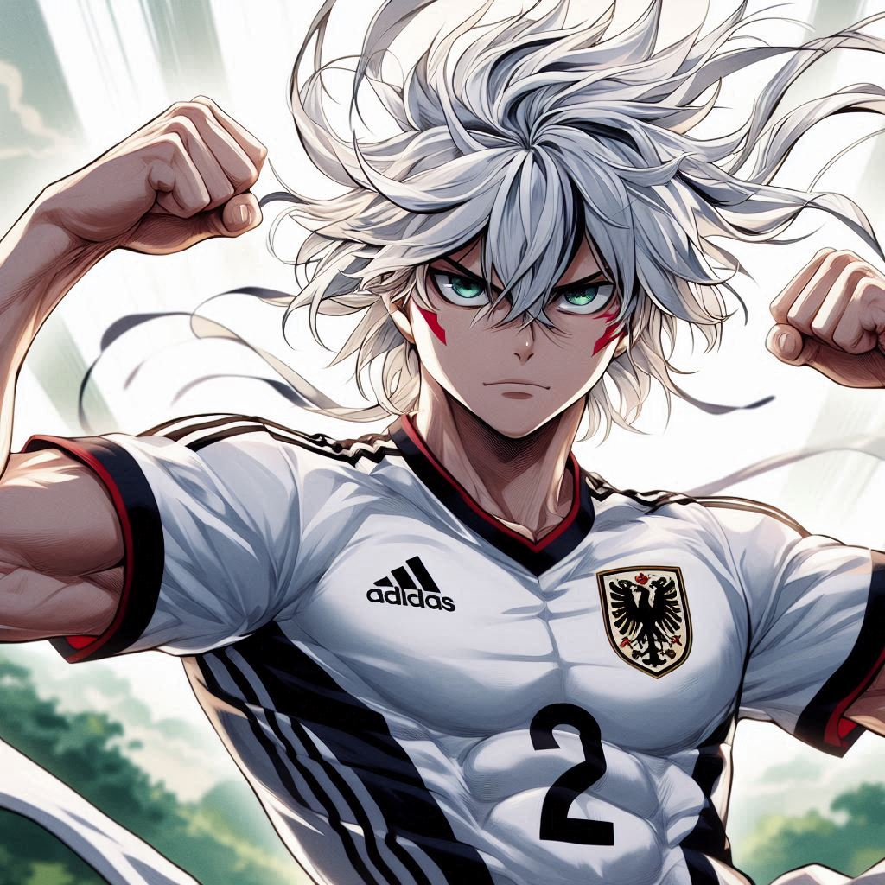
Notes:
prompt:給我一個白色頭髮的男高中生穿著日本足球的球衣並且身體變強壯 動漫風
因此我在這個過程中不斷的突破自己的極限。在他的指導下，我逐漸掌握了更高超的技巧，也變得更有韌性，並且身體也變得更強壯更高大。

Slide 21
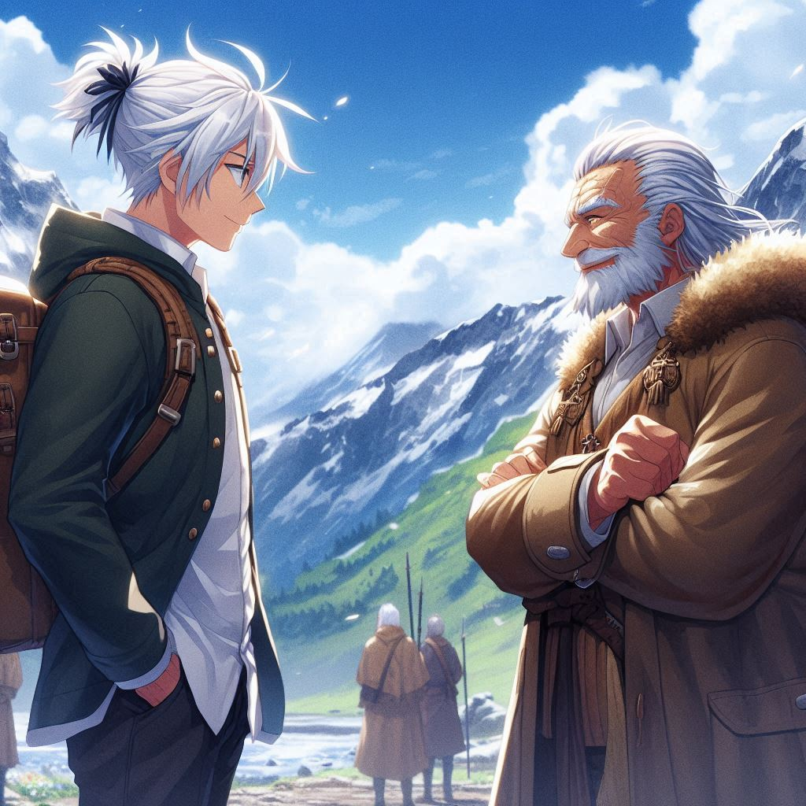
Notes:
prompt:白色頭髮的男高中生在與年邁的前國家足球選手分別的 動漫風圖片
幾個月後，我完全脫胎換骨，不僅提升了身體素質和技術，還找回了對夢想的信心，並和老爺爺道別並返回學校了。

Slide 22
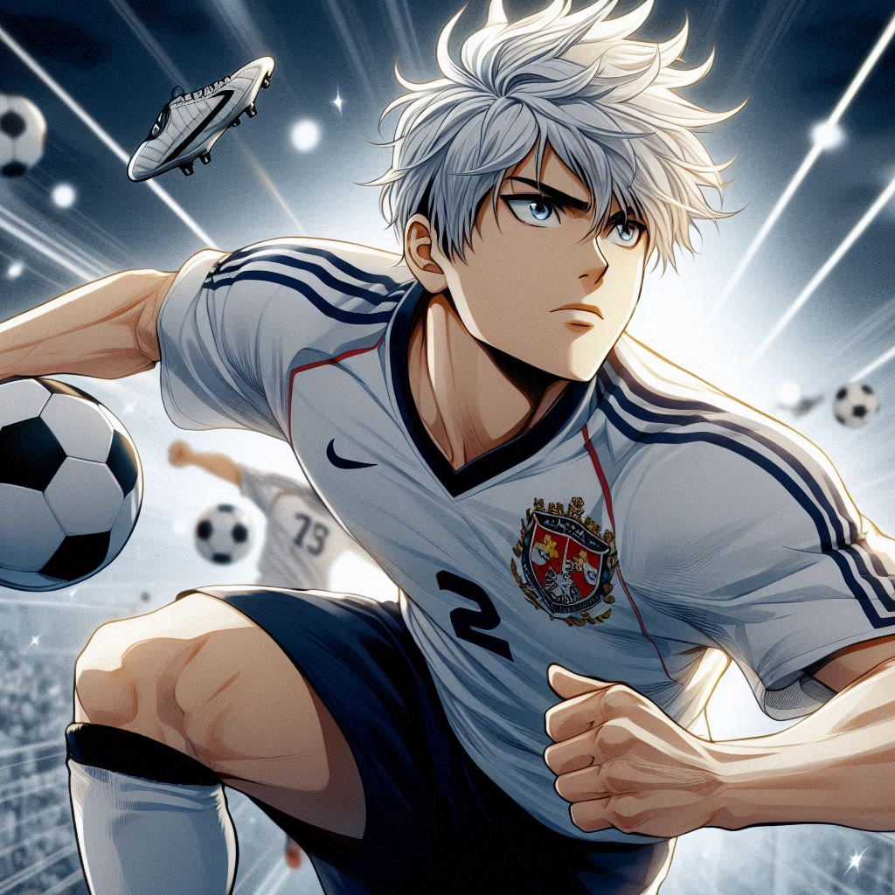
Notes:
prompt:給我一個白色頭髮的男高中生脫胎換骨並且在日本足球比賽表現很好的動漫風圖片
在回到校隊中成為了能夠獨當一面的球員。最終，我的努力得到了回報，在一次又一次的比賽我都完美展現出了自己進化後的能力，打出非常漂亮的比賽

Slide 23
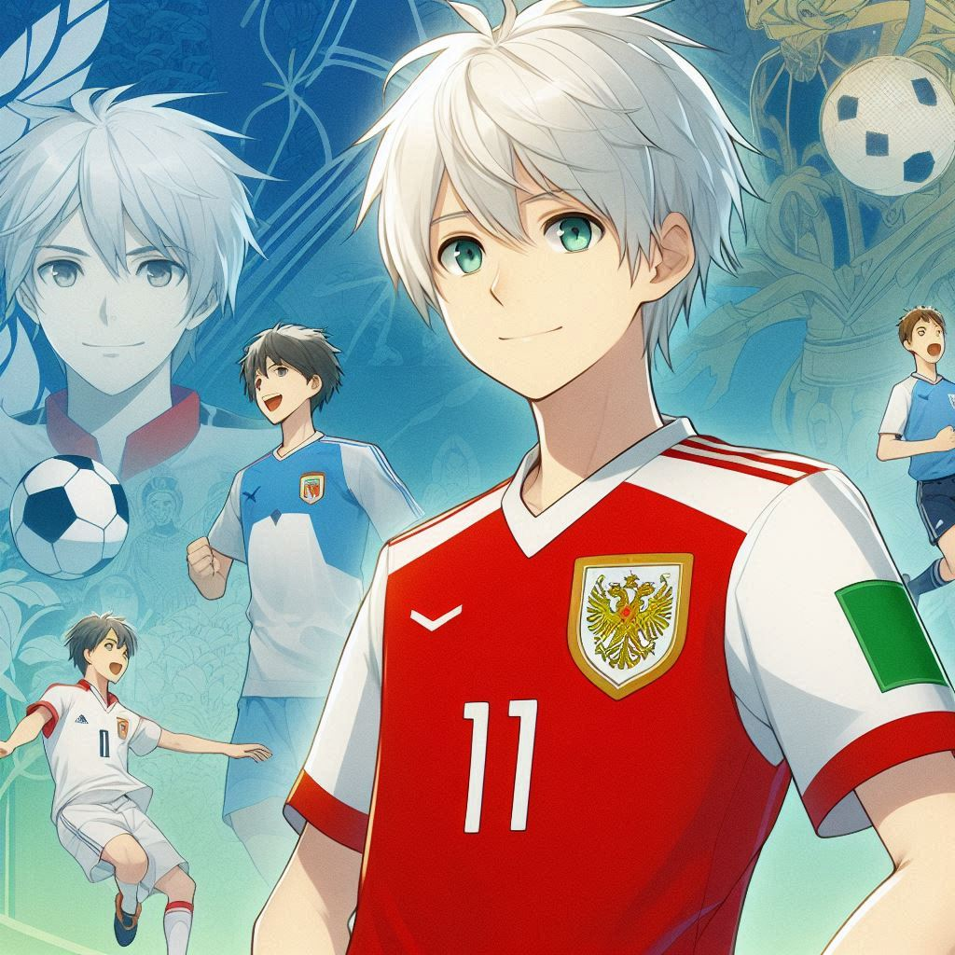

Slide 24
Notes:
prompt:給我一個白色頭髮的男高中生穿著國家隊球衣登頂世界盃足球的照片 動漫風
最終成功進入了更高水平的賽事，踏上了通往職業足球的道路。

